Slide 1
Generiranje Judite
pomoću RNN mreže

Slide 2
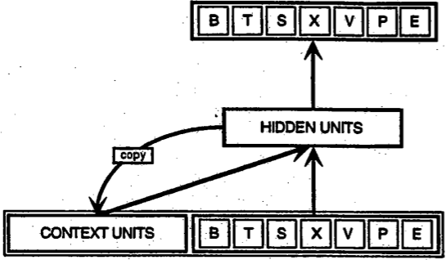
RNN mreže

Slide 3
RNN mreže
recurrent neural network
povratna veza
prikladna za sljedove podataka
pronalazi vremensku korelaciju među podacima

Slide 4

RNN mreže
skriveno stanje:

Slide 5
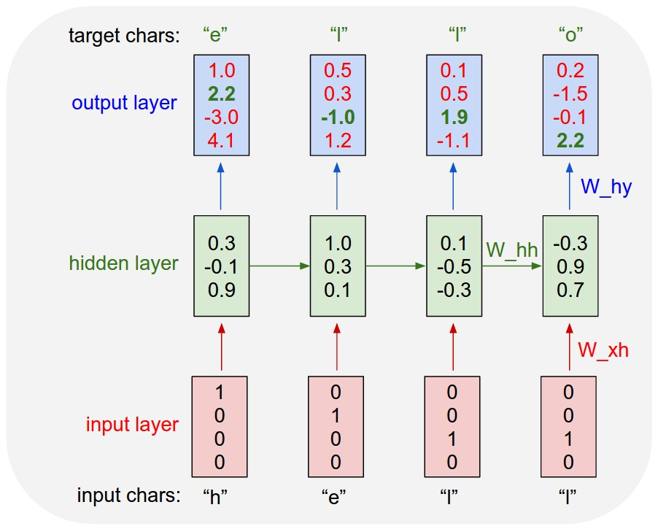
RNN mreže

Slide 6
LSTM
Long Short Term Memory
jedinica RNN mreže
dugoročno (i selektivno) pamćenje podataka

Slide 7

LSTM

Slide 8
LSTM

Slide 9
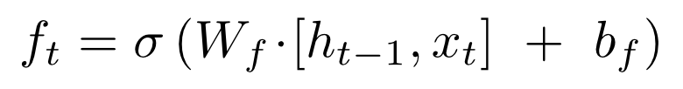
LSTM
1. vrata zaboravljanja (koji dio stanja zadržati)

Slide 10
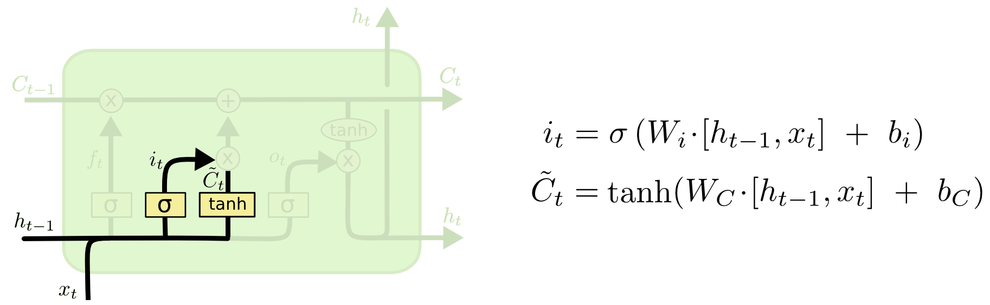
LSTM
1. vrata zaboravljanja (koji dio stanja zadržati)
2. vrata ulaza (koji dio stanja promijeniti)

Slide 11
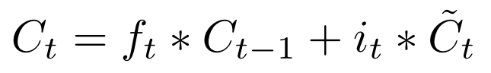
LSTM
1. vrata zaboravljanja (koji dio stanja zadržati)
2. vrata ulaza (koji dio stanja promijeniti)
3. promjena stanja

Slide 12
LSTM
1. vrata zaboravljanja (koji dio stanja zadržati)
2. vrata ulaza (koji dio stanja promijeniti)
3. promjena stanja
4. izlaz

Slide 13
LSTM

Slide 14
Implementacija

Slide 15
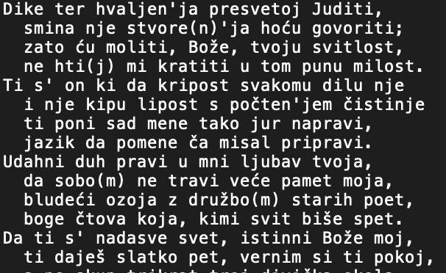
Skup podataka: Judita
Djelo Marka Marulića
Bez sadržaja, predgovora i sl.
81,119 slova, 66 unikatnih

Slide 16
Obrada podataka
ulaz | izlaz
“Dike t” | “e”
“ike te” | “r”
“ke ter” | “ “
“ike ter “ | “h”
“Dike ter hvaljenja…”

Slide 17
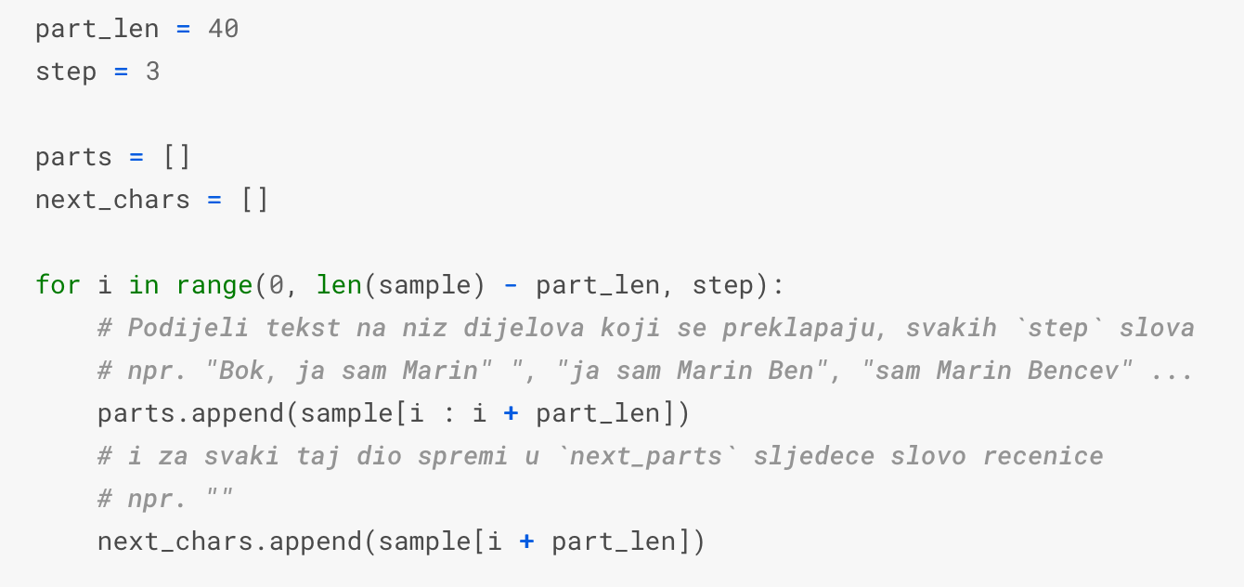
Obrada podataka

Slide 18
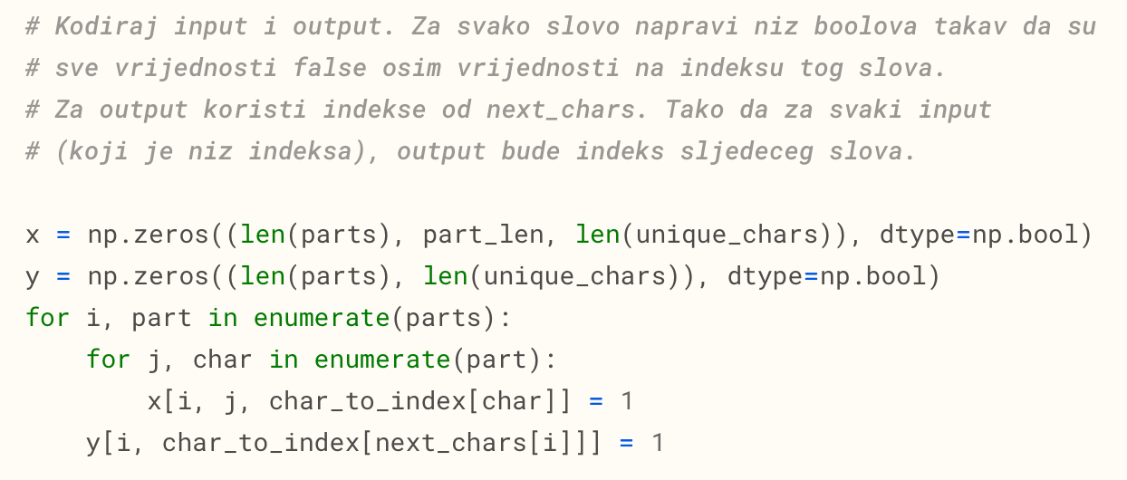
Obrada podataka
one hot encoding

Slide 19
Model
LSTM (256)
Dropout 20%
LSTM (256)
Dense (66) (softmax)

Slide 20
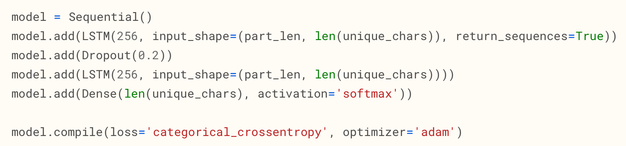
Model

Slide 21
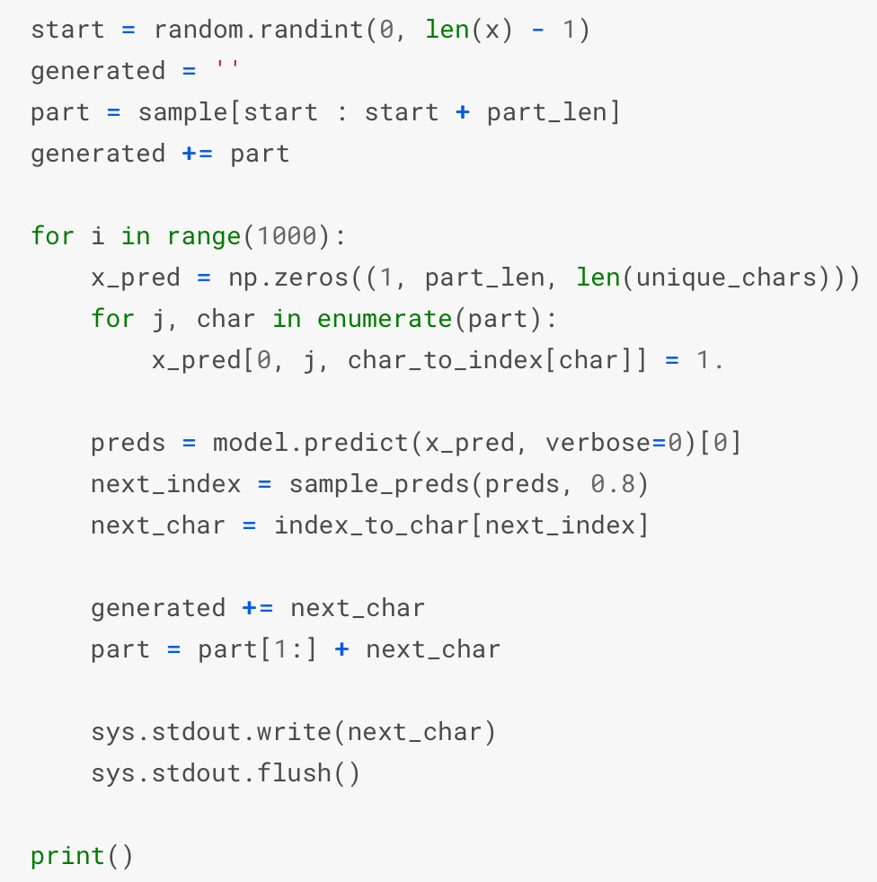
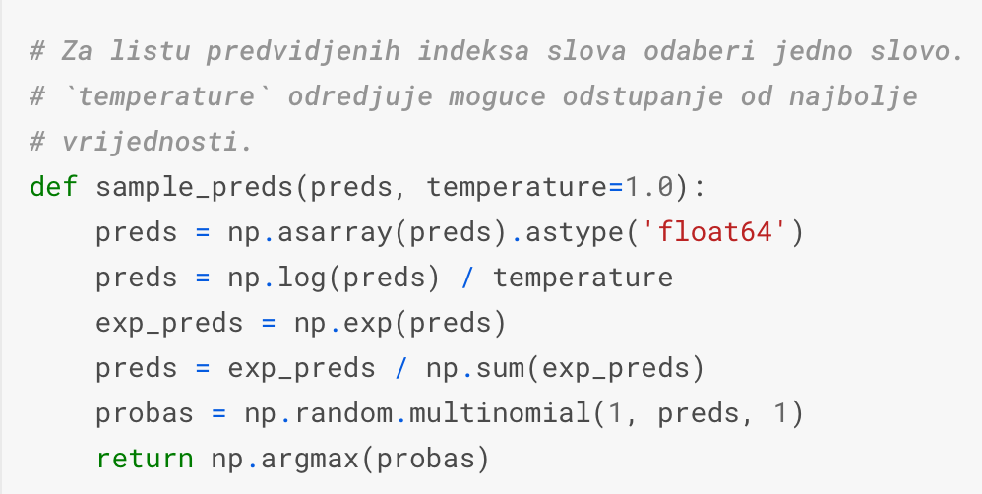
Generiranje teksta

Slide 22
Rezultati
O misi sm pastilu kriza nese u gori,
a ne konja ti sten zlača te prede mnidi
i pri(j)a za njim poparva gu pukiti;
dostoje neseći: Da te pez ukvarist.
Ni bi je zavaše sert si budi praviti
i parazvaru sarbi pukali gavoriti
ne s tubi(j)aše ki po da napodi!
jer ju bi sidaje razskki, viši pamo,
kako ki da ne hode, kin slaga vladu
gdi loviv: ne kar na poglepu privini,
i lapad prižjnima da pridavšene pom.
Vičar nji posom m ljubi prilavami mogam.
Ka bi poz pripiše u znam ti priditi

Slide 23
Rezultati
temp = 0.5 | temp = 0.8
Toj strose opriti, same zaspodit. Zlubavi moći pom,, virti bilu puliti, jer glavu, timi svitu da je je reza ner svita zapilu uzenitu, s tveju. Čada sva da po stih nesobosi svahu, u plavom mojuh bih kuše po vemom hvoje, gdi se naš njih potaj prost | Ni moći, prigniti dokor uzihciti, s trubim poloče, nimdi gdi (j)e pili, svit od poslišuti, da se modu razsi. Svako se pretazsve da stagu na svori, njugu ti pred toj mor starti vrabla nastov. Tu samsti vakasa svarži ki pritil, i naš ubih pohliti, alima si slogoš.
temp = 1.0 | temp = 1.2
j pataj prostvol neskori, ne bih gonji zlabom poklopu tij kako ni ci smanje čajpo meća bim. Paka ju da pri rumo litarće da svita, za svit za priduje da ponom pohuće, kad priča njegavi ovol ne priti, s prevavim zlobda Jer si Jerosili i smata gradpvi na , nece se potiti. | ina tajme ozvajaliti svituji, ca pložtav zlatiše prosuti, naprad, čarvi se on kralje od Bogu, izide narubi svit postaju nogor. Jude Zahul')aro se prativiti zato se veslaši, li da nje prikučti, svu reli, pistita, ne ker od njeuči. I s nimim gospori od tica či se mone.

Slide 24
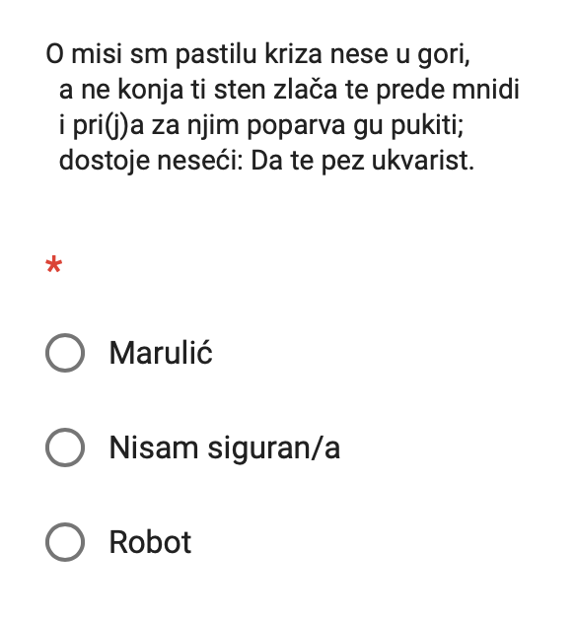
Evaluacija

Slide 25
Evaluacija

